Slide 1

Feuchtigkeitssensor / temperatursensor mit arduino due
Julia Geigl
Clemens Behr
Kevin Höfle

Slide 2
Overview
INTRO

Slide 3
GRUND - Konzept
Messen der Luftfeuchtigkeit und Temperatur
Speichern und Visualisieren der Daten
Aktion bei Überschreitung eines Feuchtigkeits- oder Temperatur-Wertes

Slide 4
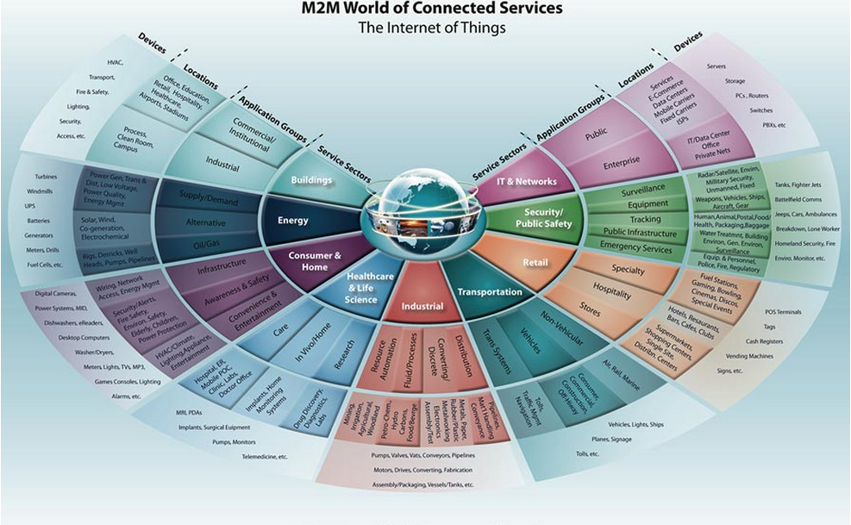
Ansiedlung im iot
Consumer & Home
→ Convenience & Entertainment
→ HVAC/Climate
Healthcare & Life Science
In Vivo / Home
Home Monitoring Systems
[1]

Slide 5
„A smart connected toaster is of no value unless it produces better toast“
– Device Democracy Saving the future of Internet of Things – IBM Institute of Business Value, Chapter Device Democracy, Block „Challenge four: A lack of functional value“

Slide 6
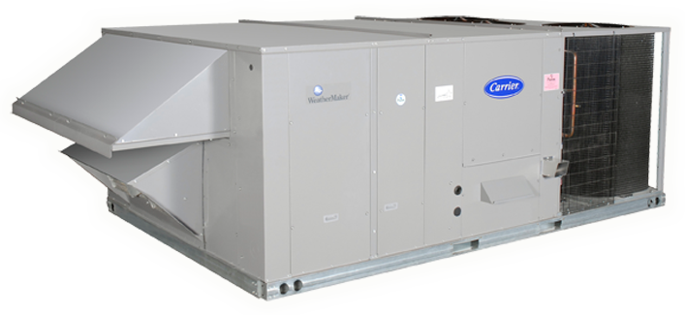

Konkreter fall für feuchtigkeits und temeperatur sensoren
Steuerung von HVAC [8]
„Richtiges Lüften“ → Vermeidung von Schimmelbildung
[9]

Slide 7
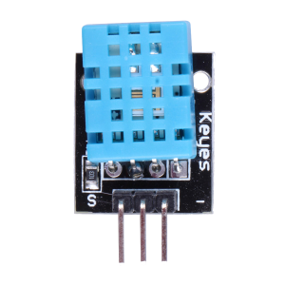
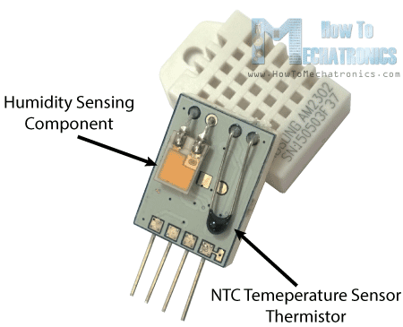
Feuchtigkeitssensor – dht11
GND
Single Wire Digital Out
VCC
[2]
[3]

Slide 8
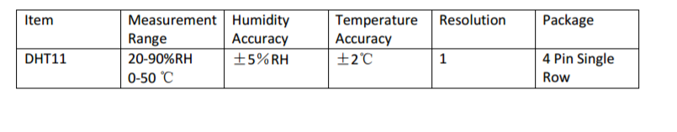
SPEZIFISCHE DATEN DHT11
http://www.micropik.com/PDF/dht11.pdf (TO-DO: richtig einfügen!)
[4]

Slide 9
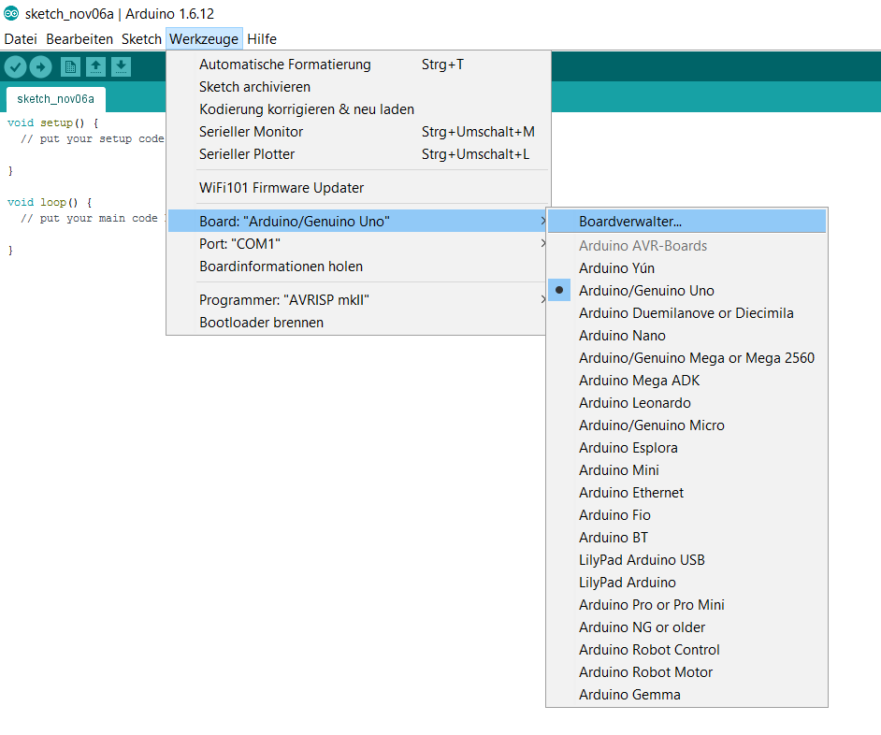
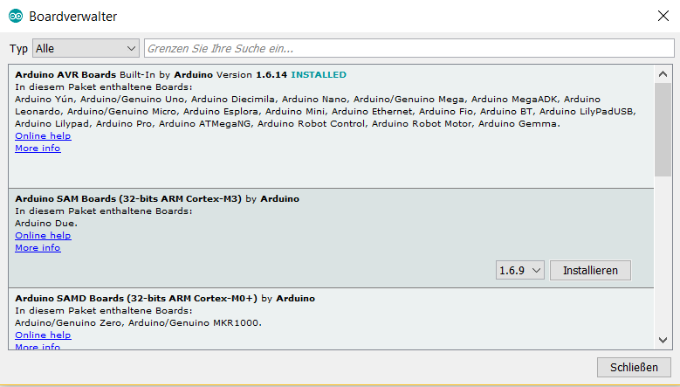
Installationen – BOARD DUE

Slide 10
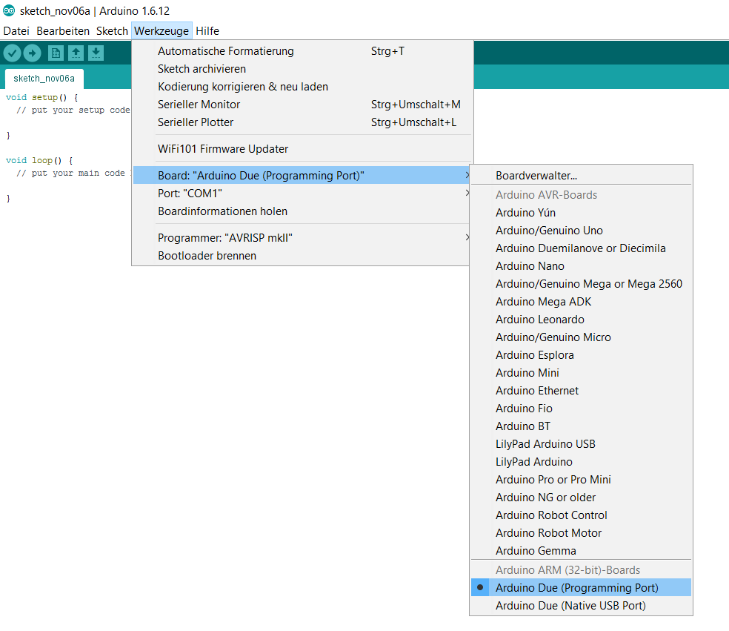
Board auswählen und boardinformationen holen

Slide 11
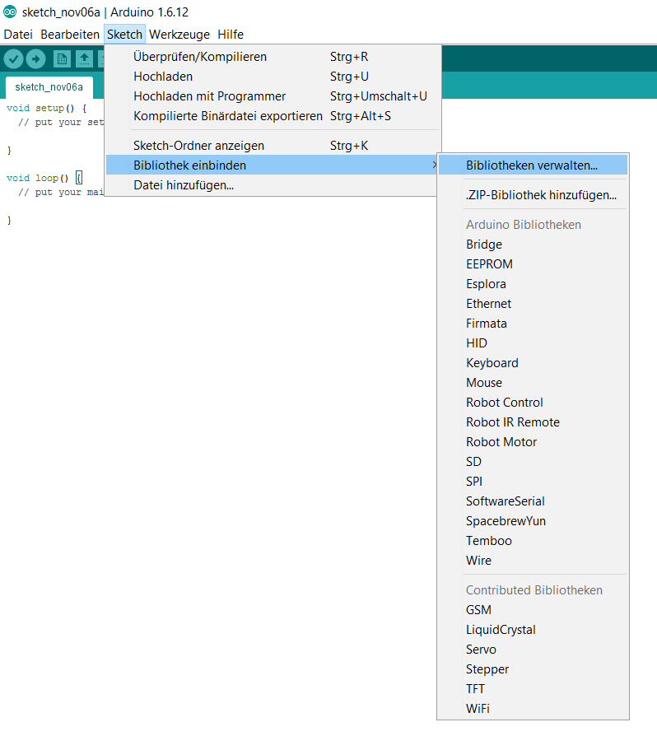

Slide 12
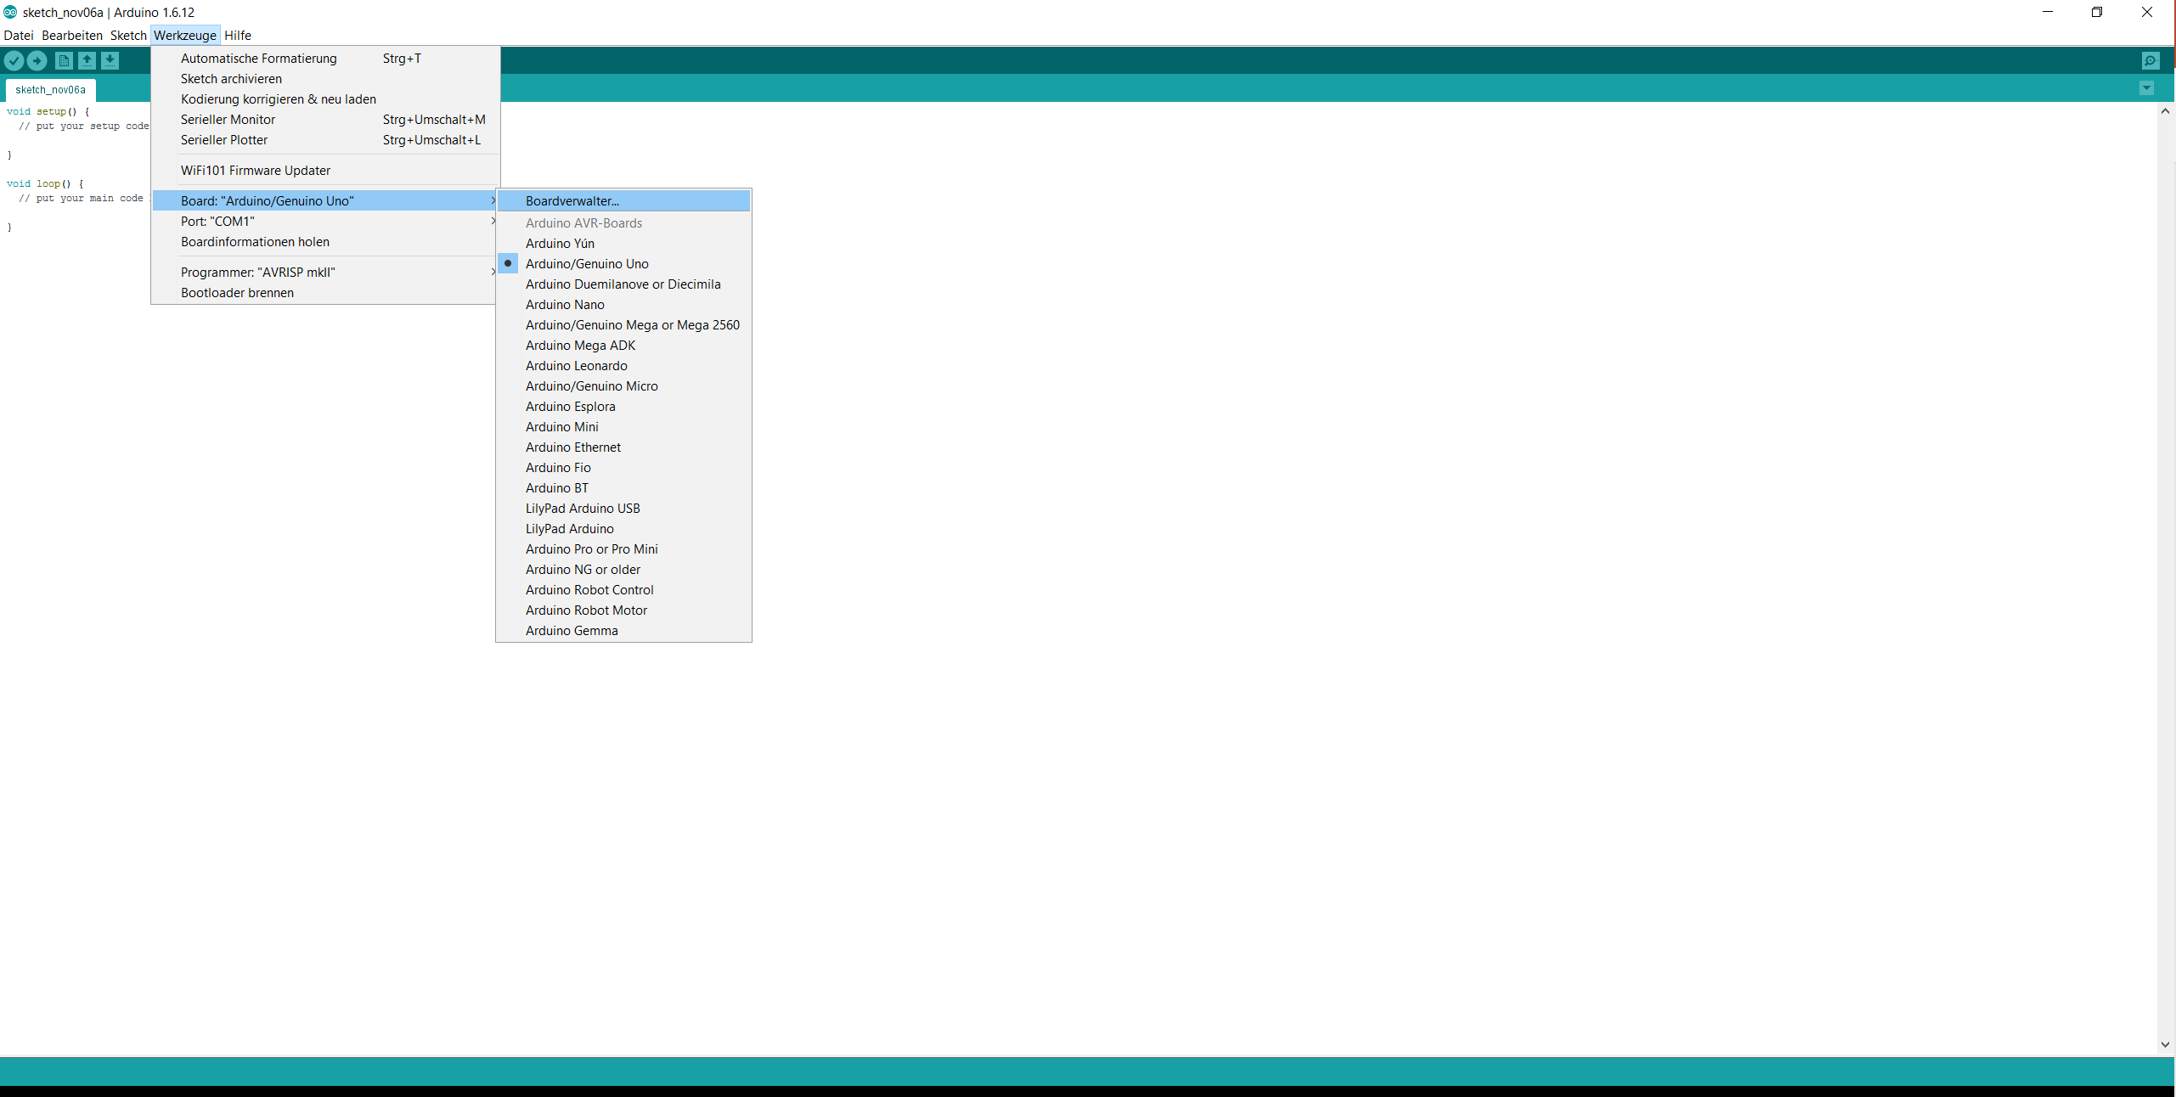
Installationen

Slide 13

Iot Platform
Adafruit Open Beta: https://io.adafruit.com/
~ 16,798 Benutzer
~ 75 insert per second via MQTT
~ 10 inserts per second via REST API
Adafruit:
2005 Grundstein gelegt von MIT Hacker & Ingenieur Limor „Ladyada“ Fried
„an electronic tutorial and learning company and we [adafruit] have a gift shop at the end“ –Limor Fried, Founder of Adafruit
[7]
[5][6]

Slide 14

ADAFRUIT IO

Slide 15
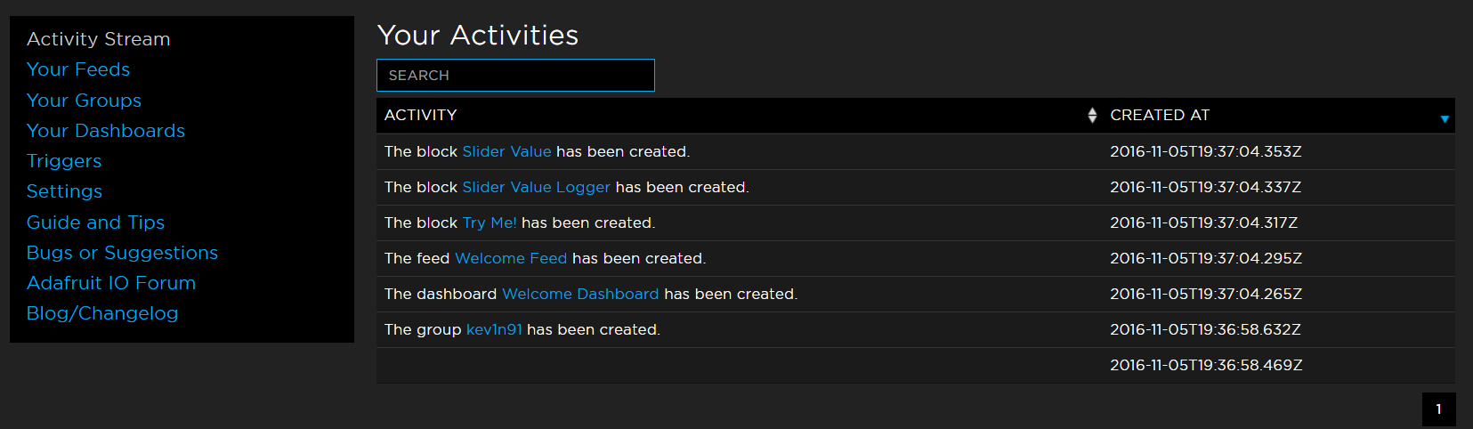
Architektur – Active Stream

Slide 16

ARCHITEKTUR – YOUR FEEDS

Slide 17
Architektur – your groups

Slide 18
Quellen
[1] http://blog.gemalto.com/wp-content/uploads/2015/01/M2M-world-of-connected-services.jpg 05.11.2016
[2] http://howtomechatronics.com/wp-content/uploads/2016/01/DHT11-DDHT22-Working-Principle.png?x57244 05.11.2016
[3] http://ic4l.net/wp-content/uploads/dht11-module-300x300.png 05.11.2016
[4] DHT11 Humidity & Temperature Sensor D-Robotics UK, D-Robotics 7/30/2010 http://www.micropik.com/PDF/dht11.pdf Seite XX, Absatz XX 05.11.2016
[5] https://youtu.be/VelviRLkUeo 05.11.2016
[6] https://www.adafruit.com/about 05.11.2016
[7] https://io.adafruit.com/logos/logo_2x.png 05.11.2016
[8] http://4sitewebsolutions.com/hvac/wp-content/uploads/2013/04/carrier3.png 06.11.2016
[9] http://www.umweltbundesamt.de/themen/gesundheit/umwelteinfluesse-auf-den-menschen/schimmel/richtig-lueften-schimmelbildung-vermeiden 06.11.2016

